Slide 1
Pengantar Laravel

Slide 2

Tujuan
Setelah mengikuti pelatihan materi ini peserta diharapkan memahami dan mengerti tentang konsep dan cara kerja framework Laravel dan mampu membuat aplikasi web menggunakan framework Laravel.

Slide 3
Laravel Framework
Laravel adalah Framework untuk bahasa pemrograman PHP. Laravel adalah library aplikasi web yang ditulis dengan sintaks yang ekspresif dan elegan. Laravel memberikan kemudahan dan pengalaman yang menyenangkan guna meningkatkan kreativitas dan memberikan kepuasan kepada para web developer. Laravel mempermudah tugas-tugas secara umum yang digunakan di sebagian besar proyek website seperti otentikasi, routing, session, dan caching.
Laravel bertujuan untuk membuat proses pengembangan menjadi menyenangkan bagi pengembang tanpa mengorbankan fungsionalitas aplikasi. Pengembang akan senang karena bisa membuat kode terbaik. Untuk tujuan ini, laravel telah mencoba untuk menggabungkan yang terbaik dari apa yang telah ada dari framework web lainnya, termasuk framework yang diterapkan dalam bahasa lain seperti Ruby on Rails, ASP.NET MVC, dan Sinatra.
Notes:
Laravel dapat mudah diakses dan powerful. Laravel menyediakan powerful tool yang dibutuhkan untuk aplikasi yang besar dan kuat. Inversi yang luar biasa dari control container, sistem migrasi yang ekspresif, dan dukungan pengujian unit yang terintegrasi secara ketat memberi Anda alat yang Anda butuhkan untuk membangun aplikasi apa pun yang Anda bangun dan kerjakan.

Slide 4
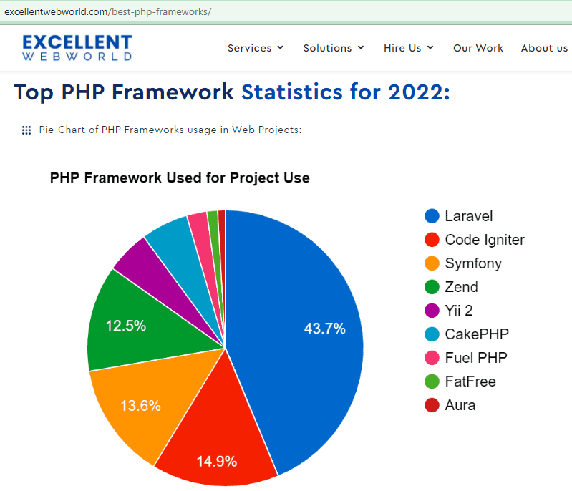
Trend Laravel Framework
Notes:
Laravel merupakan salah satu framework PHP yang sangat populer saat ini. Menurut beberapa survei, salah satunya dengan hasil survei di laman https://www.excellentwebworld.com/best-php-frameworks/, peringkat pertama dipegang oleh Laravel.
Laravel merupakan proyek open source yang dirintis oleh Taylor Otwell bertujuan untuk mengembangkan aplikasi berbasis web dengan arsitektur MVC (Model-View-Controller). Beberapa fitur laravel antara lain desain yang modular, beberapa cara untuk mengakses database yang memudahkan developer dalam pengembangan maupun maintenance. Semua itu mengarah kepada sintaks yang pendek dan mudah dipahami (syntactic sugar).
Fitur-fitur tersebut akan kita bahas lebih detil di bahasan Fitur. Laravel awalnya dibuat oleh Taylor Otwell untuk menyediakan framework alternatif yang lebih canggih dibandingkan CodeIgniter, saat itu Codeigniter tidak memiliki beberapa fitur penting, seperti otentikasi dan otorisasi bawaan. Rilis pertama Laravel dilakukan pada 9 Juni 2011 dengan versi beta, dan diikuti dengan rilis Laravel 1 pada bulan yang sama.

Slide 5
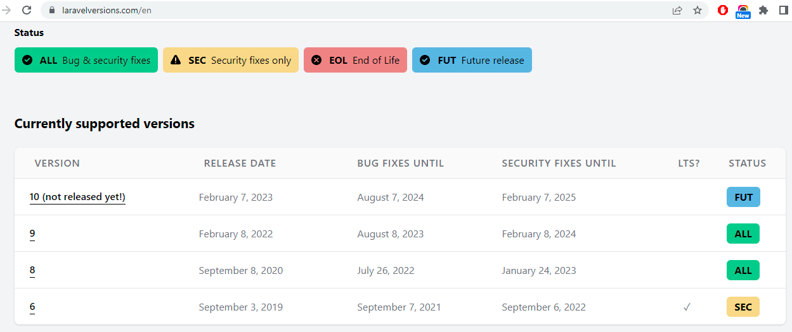
Versi Laravel Framework

Slide 6
Fitur-Fitur Laravel Framework(1)
Dependency Management
Modularity
Authentication
Caching
Routing
Notes:
Dependency Management adalah sebuah fitur yang berguna untuk memahami fungsi wadah layanan (IoC) memungkin objek baru dihasilkan dengan pembalikan controller dan merupakan bagian inti untuk mempelajari aplikasi web modern.
Modularity adalah sejauh mana sebuah komponen aplikasi web dapat dipisahkan dan digabungkan kembali. Modularitas dapat membantu kamu untuk mempermudah proses update, Bukan hanya itu, Dalam membangun dan mengembangkan website, fitur ini memungkinkan kamu untuk menyempurnakan dan meningkatkan fungsionalitas dari web tersebut.
Authentication adalah bagian integral dari aplikasi web modern, Laravel menyediakan otentikasi di luar kotak, dengan menjalankan perintah sederhana. Kamu juga dapat membuat sebuah sistem yang otentikasinya berfungsi secara penuh dan proses konfigurasi otentikasi sudah berjalan secara otomatis.
Caching adalah sebuah teknik untuk menyimpan data di lokasi penyimpanan sementara dan dapat diambil dengan cepat saat dibutuhkan. Dalam laravel, hampir semua data caching berasal dari tampilan ke rute, Sehingga dapat mengurangi waktu pemrosesan dan meningkatkan kinerja.
Routing di Laravel dapat digunakan untuk membuat aplikasi yang tenang dengan mudah. Dalam framework ini semua request dipetakan dengan bantuan rute. Kamu juga dapat mengelompokkan rute, menamainya, menerapkan filter pada mereka dan mengikat data model kamu kepadanya.

Slide 7
Fitur-Fitur Laravel Framework(2)
Restful Controller
Testing & Debugging
Template Engine
Configuration Management Features
Eloquent ORM
Notes:
Berikut ini lanjutan fitur-fitur pada laravel:
Restful Controller adalah sebuah fitur yang berfungsi memisahkan logika dalam melayani HTTP GET and POST. Kamu juga dapat membuat pengontrol sumber daya yang dapat digunakan untuk membuat CRUD dengan mudah.
Testing and Debugging. Laravel hadir dengan menggunakan PHPUnit di luar kotak yang berfungsi untuk menguji aplikasi kamu. Framework ini dibangun dengan pengujian dalam pikiran sehingga mendukung pengujian dan debugging terlalu banyak.
Template Engine. Blade adalah template engine Laravel, Blade berfungsi untuk menyediakan sejumlah fungsi pembantu untuk memformat data kamu dalam bentuk tampilan.
Configuration Management Features. Dalam laravel semua file konfigurasi kamu disimpan di dalam direktori config, Kamu dapat mengubah setiap konfigurasi yang tersedia.
Eloquent ORM. Laravel berbasis pada Eloquent ORM yang menyediakan dukungan untuk hampir semua mesin basis data. Fitur ini juga berfungsi untuk menjalankan berbagai operasi database di dalam website dan mendukung berbagai sistem database seperti MySQL dan SQLite.

Slide 8
Fitur-Fitur Laravel Framework(3)
Laravel airlock
http client
route chacing
Notes:
Berikut ini lanjutan fitur-fitur pada laravel:
Laravel Airlock. Sebelumnya Laravel sudah mengenalkan package untuk mengatur authentication menggunakan Laravel Passport. Nah, kali ini Laravel memberikan package terbaru lainnya yaitu Laravel Airlock. Di mana, package tersebut digunakan untuk sistem otentikasi khusus SPA (Single Page Applications), mobile apps, dan simple token agar lebih mudah digunakan. Laravel Airlock juga memungkinkan setiap akun yang kita gunakan bisa men-generate banyak API Token.
HTTP Client. Di dalam PHP mungkin sangat terkenal yang namanya Guzzle. Ya, package yang memungkinkan kita melakukan request pada REST API dengan sangat mudah. Kali ini, Laravel 7 mengenalkan fitur terbaru untuk lebih memudahkan dalam mengakses REST di dalam logic PHP kita. Memanfaatkan Package Zttp yang merupakan wrapper dari package Guzzle, HTTP Client ini bisa dinikmati.
Route Caching. Apakah performa view cache di Laravel 7 ini makin cepat? Dengan memanfaatkan perintah: php artisan route:cache Laravel akan membuat cache dari route yang kita buat di dalam project kita. Taylor Otwell menegaskan dengan contoh lebih dari 800 route yang dibuat untuk menampilkan "Hello World" jauh lebih cepat 2x kecepatan Laravel tanpa menggunakan route caching.

Slide 9
Mengapa Laravel(1)
Open Source
Eko Sistem Bagus
Mature
Notes:
Berikut ini adalah beberapa alasan mengapa kita memilih framework laravel:
Open Source
Laravel dikembangkan sebagai sebuah proyek open source. Hal ini merupakan hal yang positif. Itu artinya Laravel bisa kita modifikasi sesuai kebutuhan kita, bisa kita distribusikan, atau bisa kita gunakan untuk membuat proyek baik untuk personal atau commercial. Selain itu meskipun open source bukan berarti selalu gratis, tetapi Laravel termasuk ke dalam proyek open source yang selain BEBAS tapi juga GRATIS. Perlu diluruskan apabila ada yang berpandangan bahwa open source berarti gratisan, dan gratisan berarti jelek. Ini merupakan pandangan kuno dan keliru, jangan diteruskan, karena tadi, open source bukan selalu bermakna gratis.
Ekosistem Bagus
Laravel jelas memiliki userbase yang besar, dari trends saja sudah terlihat Laravel no 1. Framework paling populer dan ini artinya jika kita mengalami kendala kita bisa bertanya ke komunitas yang besar itu. Selain itu juga package-package dukungan untuk Laravel juga banyak. Kita bisa memilih sesuai kebutuhan dari aplikasi kita. Dan inilah inti dari Ekosistem yang Bagus yang dimiliki oleh Laravel. Dengan menggunakan Laravel, kamu berada di komunitas terbesar developer PHP.
Mature
Fitur dan juga API dari Laravel selalu diperbarui dan diupdate mengikuti perkembangan di dunia web development. Bahkan kini Laravel memiliki sistem versioning yang memungkinkan penggunanya untuk memprediksi kapan Laravel versi baru akan muncul karena jadwal yang jelas. Laravel juga memiliki versi LTS atau Long Term Support yaitu versi Laravel yang akan didukung untuk bug fixes selama 2 tahun dan terkait keamanan untuk jangka waktu kurang lebih 3 tahun sejak dirilis.

Slide 10
Mengapa Laravel(2)
Kenyamanan & Kemudahan
Secure
Modern
Notes:
Berikut ini adalah beberapa alasan mengapa kita memilih framework laravel:
Kenyamanan dan Kemudahan
Laravel merupakan framework yang sangat memerhatikan faktor kenyamanan dalam pengembangan aplikasi (developer experience) sesuai dengan tagline mereka yaitu "The PHP Framework for Web Artisans“. Kenyamanan dan kemudahan ini tercermin dari dokumentasi yang bagus, sintaks yang ringkas dan elegan, penataan file yang rapi serta struktur aplikasi yang modular. Selain itu juga di Laravel kamu bisa memilih untuk menggunakan ORM atau SQL command melalui façade DB, memilih menggunakan view atau menggunakan frontend javascript. Kita juga diberikan opsi Policy atau Gate dalam mengelola hak akses. Selain itu juga ada middleware yang bisa kita gunakan. Selain itu Laravel memiliki dukungan Command-Line Interface yang sangat membantu dalam pengembangan seperti untuk mengenerate Controller, Model, Migration, dan lain-lain.
Secure
Tidak dipungkiri faktor security merupakan faktor yang sangat penting. Terutama apabila kita berada di lingkungan perusahaan yang mengutamakan kemanan dari pengguna yang akan memakai aplikasi kita. Framework Laravel seperti halnya framework lainnya pasti ada sisi security yang diletakkan di dalamnya.
Modern
Tidak diragukan lagi bahwa Laravel merupakan framework yang modern. Laravel senantiasa menyesuaikan fitur-fitur mereka dengan perkembangan saat ini, ketika framework lain masih belum kepikiran untuk menerapkannya.

